Slide 1
ROOMIE
Plataforma de alquiler de habitaciones para estudiantes
Adrián Geada · Eric Ramos · Denis Rico · Ángel Rocamora
Proyecto Intermodular · IES Mutxamel

Slide 2



PROBLEMA PLANTEADO
Encontrar habitación siendo estudiante es difícil
Oferta escasa
Público no especializado
Riesgo de fraude
Los grandes portales (Idealista, Fotocasa) ofertan en su gran mayoría pisos enteros. No habitaciones sueltas.
Ningún portal está enfocado 100% en habitaciones estudiantiles cerca de universidades.
Los jóvenes sin experiencia son vulnerables a abusos de arrendadores y prácticas desleales.
Competidores actuales: Idealista · Fotocasa

Slide 3
OBJETIVOS DEL PROYECTO
¿Qué queremos conseguir?
01
Plataforma web enfocada exclusivamente en habitaciones estudiantiles
02
Fácil de crear anuncios como propietario y pedir visitas como inquilino
03
Panel de administración CRUD con JavaFX + SQL Server
04
Búsqueda de habitaciones con filtros: precio, tipo y servicios incluidos
05
Búsqueda de habitaciones usando mapa
06
Proteger al estudiante de fraudes y prácticas abusivas

Slide 4

SOLUCIÓN DESARROLLADA
Funcionalidades clave
Registro como inquilino o arrendador
Búsqueda y filtro de habitaciones (precio, tipo, extras)
Modal de detalle con fotos y características
Solicitud de visita directa desde la web por los inquilinos
Creación y publicación de habitaciones por los arrendadores
Login con reconocimiento facial (Teachable Machine)
App funcional para insertar, actualizar, ver y eliminar datos de la base de datos
🖥️ https://roomie-web-blue.vercel.app/index.html

Slide 5
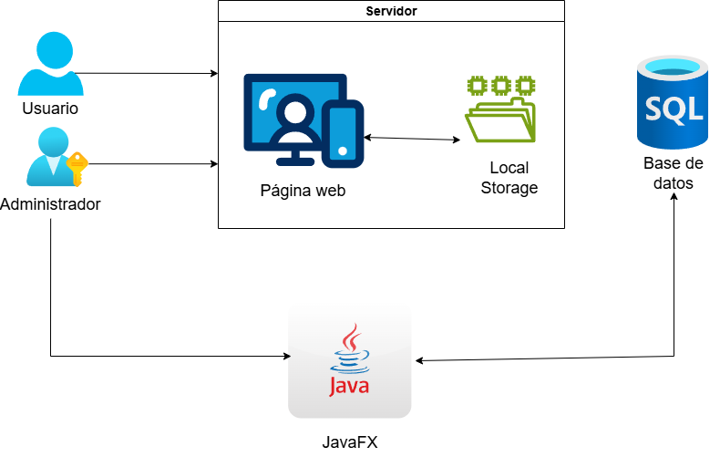
ARQUITECTURA Y DISEÑO DEL SISTEMA: DIAGRAMA DE ARQUITECTURA

Slide 6
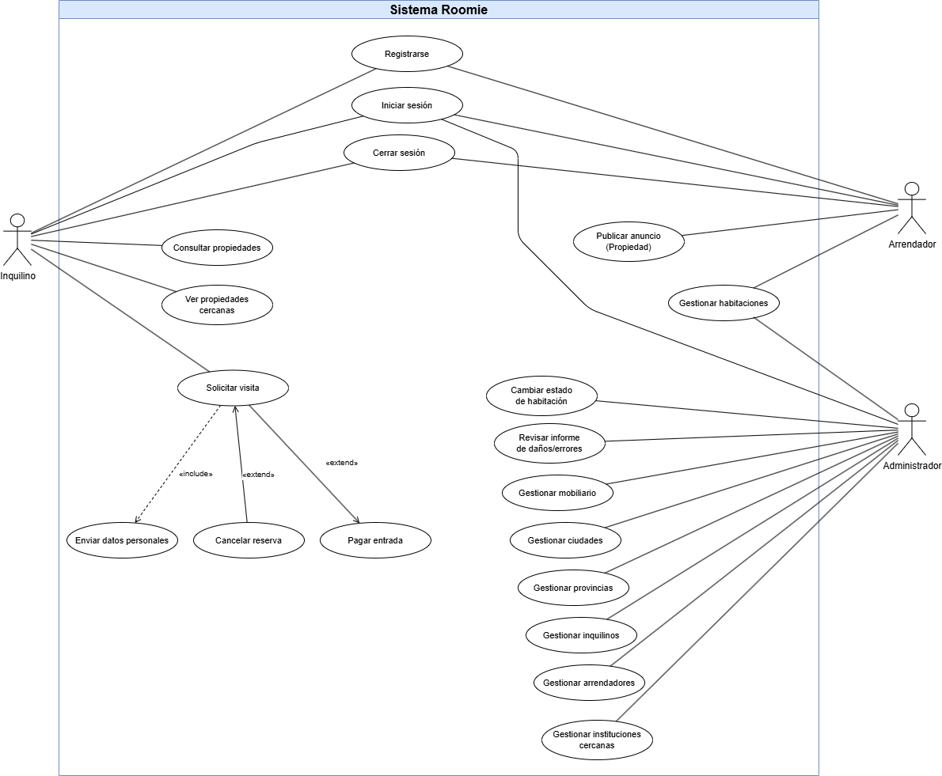
ARQUITECTURA Y DISEÑO DEL SISTEMA: CASOS DE USO

Slide 7
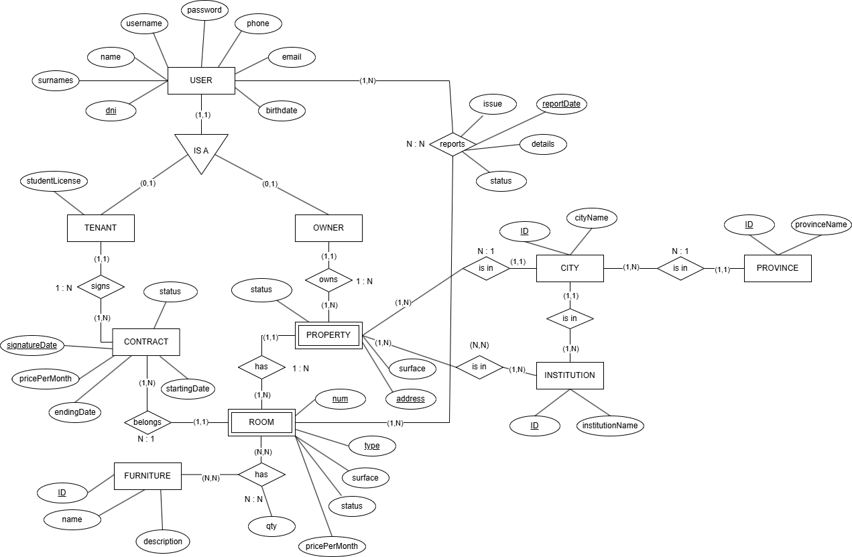
ARQUITECTURA Y DISEÑO DEL SISTEMA: BASE DE DATOS
ENTIDADES
USER (TENANT/OWNER)
PROPERTY
CONTRACT
ROOM
FURNITURE
CITY
PROVINCE
INSTITUTION
“CONTRACT”

Slide 8
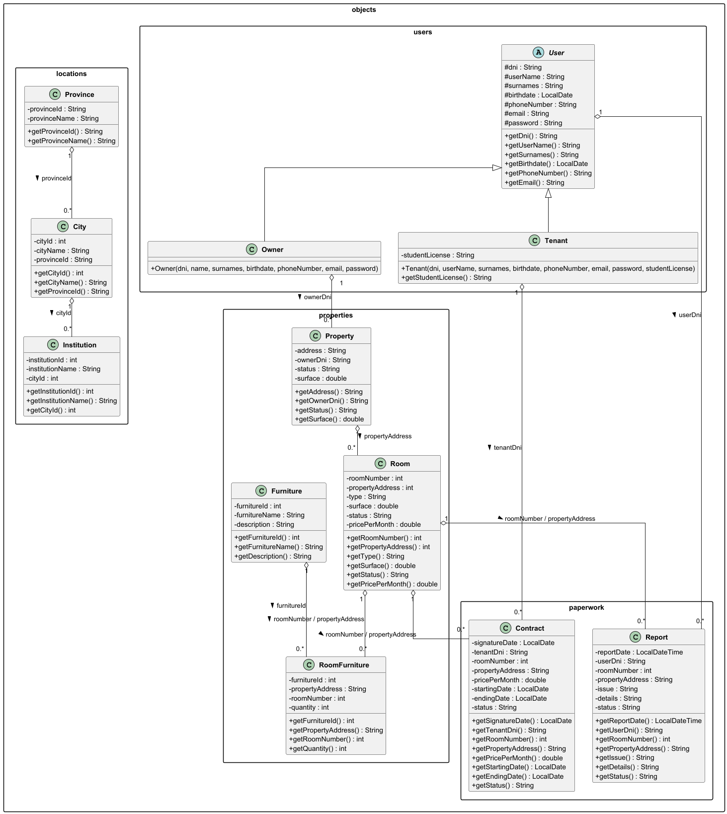
ARQUITECTURA Y DISEÑO DEL SISTEMA: DIAGRAMA DE CLASES

Slide 9
TECNOLOGÍAS UTILIZADAS
FRONTEND
FRONTEND
HOSTING
HTML + CSS
JavaScript
Vercel
Estructura y diseño visual de la web
Interactividad, filtros y Local Storage
Despliegue en la nube del frontend usando el repositorio de GitHub
BACKEND
BASE DE DATOS
EXTRAS
Java + JavaFX
SQL Server
Teachable Machine
App CRUD para administración de la BD
Creación de BD e inserción de datos
Reconocimiento facial para login
Herramientas: IntelliJ IDEA · VS Code · GitHub · Sourcetree · Trello · Draw.io · SQL Server Management Studio

Slide 10
CONCLUSIONES
✅ Logros
Web funcional con reconocimiento facial, filtros y solicitud de visitas
Base de datos completa con triggers y app JavaFX de administración
Simulación de conexión frontend–backend con Local Storage
Metodología Kanban aplicada en todo el desarrollo con Trello
⚡ Pendiente y mejoras futuras
Conexión real frontend backend
Búsqueda por mapa interactivo (API Maps)
App móvil con Flutter / Android Studio (CRM)
Función para firmar contratos desde la App
Función para controlar el depósito del alquiler y evitar fraudes

Slide 11
VIDEO DEMO
Link a video youtube página web
Link a video youtube JavaFX

